Slide 1
Môn Khoa học
Lớp 5

Slide 2
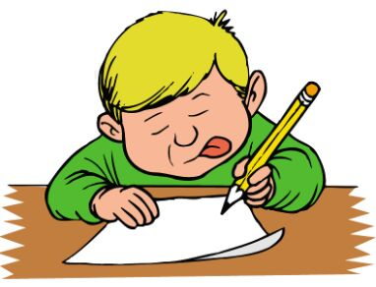

KHỞI ĐỘNG
1. Giai đoạn “ dậy thì” thường thuộc nhóm tuổi nào dưới đây:
A
H Nữ: 10-17 tuổi, Nam : 13-15 tuổi.
0
3
4
0
1
2
5
B
B
Nữ: 10-15 tuổi, Nam: 13-17 tuổi.
C
Nữ : 10-15 tuổi., Nam : 10-17 tuổi.
D
Nữ: 13-17 tuổi, Nam : 10- 15 tuổi.

Slide 3
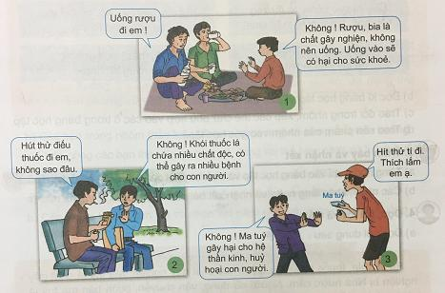
Khoa học
Bài 5 : THỰC HÀNH: NÓI KHÔNG VỚI CHẤT GÂY NGHIỆN
(Tiết 1)
A. Hoạt động cơ bản
1. Quan sát, đọc thông tin và trả lời:
a. Quan sát và đọc thông tin các hình 1, 2, 3:

Slide 4
2. Trả lời câu hỏi:
Người lớn trong từng hình đang làm gì, nói gì với bạn trai? Bạn trai đã làm gì? Nói gì?
Hình 1: Hai người đàn ông đang uống rượu và rủ bạn trai uống rượu. Bạn trai đã từ chối và nói rằng rượu bia là chất gây nghiện, uống vào sẽ có hại cho sức khỏe.
Hình 2: Người đàn ông mời bạn trai hút thuốc. Bạn trai từ chối và nói rằng khói thuốc chứa nhiều chất độc, có thể gây ra nhiều bệnh cho con người.
Hình 3: Người đàn ông đang hút ma túy và mời bạn trai thử. Bạn trai từ chối và nói rằng ma túy gây hại cho hệ thần kinh, hủy hoại con người, không nên sử dụng ma túy.
Nếu là em, em có ứng xử như bạn trai không? Vì sao?
Nếu là em, em cũng sẽ cư xử như bạn trai vì đó là những chất gây nghiện không tốt cho sức khỏe của bản thân và làm hại cho xã hội.

Slide 5
2. Hoàn thành phiếu học tập sau
Đọc kĩ phiếu học tập và xếp các nội dung bên dưới phiếu học tập vào phiếu học tập sao cho phù hợp
Lí do | Có hại đôi với người sử dụng | Có hại đối với người xung quanh
Không uống rượu, bia vì:
Không hút thuốc lá, thuốc lào vì:
Không sử dụng ma túy vì:

Slide 6
3. Trình bày và nhận xét
Lí do | Có hại đôi với người sử dụng | Có hại đối với người xung quanh
Không uống rượu, bia vì:
Không hút thuốc lá, thuốc lào vì:
Không sử dụng ma túy vì:
Gây ra các bệnh về đường tiêu hoá, tim mạch, thần kinh.
Khi say hay gây gổ, có thể gây tai nạn giao thông.
Gây ra các bệnh về tim mạch, hô hấp, ung thư phổi.
Dễ mắc các bệnh về đường hô hấp.
Gia đình thường bất hoà, nghèo đi, ảnh hưởng tới trật tự xã hội.
Huỷ hoại sức khoẻ, dễ lây nhiễm HIV, ...

Slide 7
4. Đọc, trả lời và viết
- Kể tên một số chất gây nghiện ?
➔ Một số chất gây nghiện là: bia rượu, thuốc lá, thuốc lào, ma túy.
- Vì sao không nên sử dụng rượu, bia, thuốc lá và ma tuý?
➔Không nên sử dụng rượu, bia, thuốc lá và ma túy vì nó gây ảnh hưởng xấu đến sức khoẻ, tính mạng của người sử dụng và người xung quanh; làm tiêu hao tài sản vật chất và tinh thần của bản thân, gia đình và xã hội; gây mất trật tự an ninh xã hội.

Slide 8
B. Hoạt động thực hành
1.Xử lí tình huống:
a. Đọc kĩ các tình huống dưới đây:
Tình huống 1 - Em bị một số người bán hàng dụ dỗ, ép hút thửa thuốc lá. Em sẽ ứng xử như thế nào?
Tình huống 2 - Em được mời, nài ép phải uống rượu (hoặc bia) trong một buổi tiệc. Em sẽ ứng xử như thế nào?
Tình huống 3 - Em bị một nhóm thanh niên xấu dụ dỗ, em dùng thử ma túy. Em sẽ ứng xử như thế nào?

Slide 9
Tình huống 1 - Em bị một số người bán hàng dụ dỗ, ép hút thửa thuốc lá. Em sẽ ứng xử như thế nào?
Khi có người dụ dỗ, ép hút thử thuốc lá em sẽ trả lời thẳng thắn: “Cám ơn, nhưng mình không hút thuốc”. Nếu người ấy vẫn cứ ép và ngay cả cười nhạo, em có thể nói thêm là: “Vì biết là hút thuốc có hại cho sức khỏe nên mình không hút” hay là “Đừng ép mình nữa. Hút hay không là quyền của mình”. Nếu họ vẫn cố tình ép, em sẽ xin phép họ rồi đi chỗ khác với một lí do là phải về nhà hoặc bận đi một công việc khác...

Slide 10
Tình huống 2 - Em được mời, nài ép phải uống rượu (hoặc bia) trong một buổi tiệc. Em sẽ ứng xử như thế nào?
Khi có người mời, nài ép phải uống rượu (bia) trong một buổi tiệc em sẽ khéo léo từ chối và xin phép họ mình uống nước lọc hoặc nước ngọt. Bởi vì mình chưa được phép sử dụng các đồ uống có cồn và đó là thức uống gây hại cho sức khỏe nên mình xin phép không uống.
Tình huống 3 - Em bị một nhóm thanh niên xấu dụ dỗ, em dùng thử ma túy. Em sẽ ứng xử như thế nào?
Khi có đám thanh niên dụ dỗ, sử dụng ma túy, em sẽ thẳng chắn từ chối với họ là: "Cảm ơn, nhưng tôi không sử dụng". Nếu họ vẫn tiếp tục dụ dỗ và thậm chí ép buộc thì em sẽ tìm cách tránh xa đám thanh niên đó, kể rõ câu chuyện của mình cho người lớn (thầy cô, bố mẹ) và nhờ sự giúp đỡ của người lớn để đảm bảo an toàn cho những ngày tiếp theo.

Slide 11
B. Hoạt động ứng dụng
Hãy thực hiện những việc em có thể làm để giúp em và mọi người không sử dụng thuốc lá, rượu bia và ma túy
Những việc làm giúp em và mọi người không sử dụng thuốc lá, rượu bia và ma túy là:
Sống và suy nghĩ tích cực, tham gia nhiều hoạt động bổ ích, có lợi cho sức khỏe (tập thể dục, đi bơi, chơi nhạc cụ...)
Tìm hiểu và đọc thêm nhiều kiến thức về các chất gây nghiện để nâng cao sự hiểu biết của bản thân và tránh xa chúng.
Khéo léo nhắc nhở và động viên những người thân không nên sử dụng bia rượu, thuốc lá và ma túy.
Luôn từ chối thẳng thắn khi người khác mời sử dụng rượu bia, thuốc lá và ma túy....

Slide 12





Chúc các em học sinh chăm ngoan, học giỏi

